Slide 1
Minería y Trazabilidad Emisiones Alcance 3
Herman Urrejola
Director Gestión Social y Medio Ambiente

Slide 2
Acerca de Teck
Nuestro propósito
1
Proporcionamos recursos esenciales
con los que el mundo cuenta para mejorar la vida, mientras que cuidamos de las personas, comunidades y la tierra que amamos.
1
1
2
1
COBRE
Highland Valley Copper
Antamina
Quebrada Blanca
Carmen de Andacollo
Quebrada Blanca Fase 2
ENERGÍA
Fort Hills
ZINC
Red Dog
Trail Operations
CARBÓN SIDERÚRGICO
Fording River
Greenhills
Line Creek
Elkview
1
1
2
2
2
3
4
3
5
1
5
4
1
Operación en producción Desarrollo de proyecto

Slide 3
Emisiones GEI en la minería en Chile
Scope 1
Direct emissions
Scope 2
Indirect emissions
Scope 3
All indirect emissions from the supply chain
20%
30%
50%
Diesel consumed by mobile equipment
Use of explosives
Diesel for heaters or steam generators
Emissions from purchased electricity
Upstream:
Downstream:
Raw materials, parts
Rail, road and marine freight
Business travel and employee commuting
Transportation
Processing of the commodities to final use
End customer use
Fuente:
Emissions within responsibility of copper mine
Notes:
La distribución de emisiones GEI para la minería en Chile, según estudio realizado con Alta Ley (2022).
Las emisiones GEI de alcance 3 son las más signfificativas para la minería. Por lo tanto, es relevante cuantificar correctamente estas emisiones y luego gestionarlas colaborativamente, ya que son parte de la cadena de valor donde mayoritariamente tenemos influencia y no control.
El enfoque colaborativo es fundamental para avanzar en el trabajo con proveedores de materias primas y servicios de logística.

Slide 4
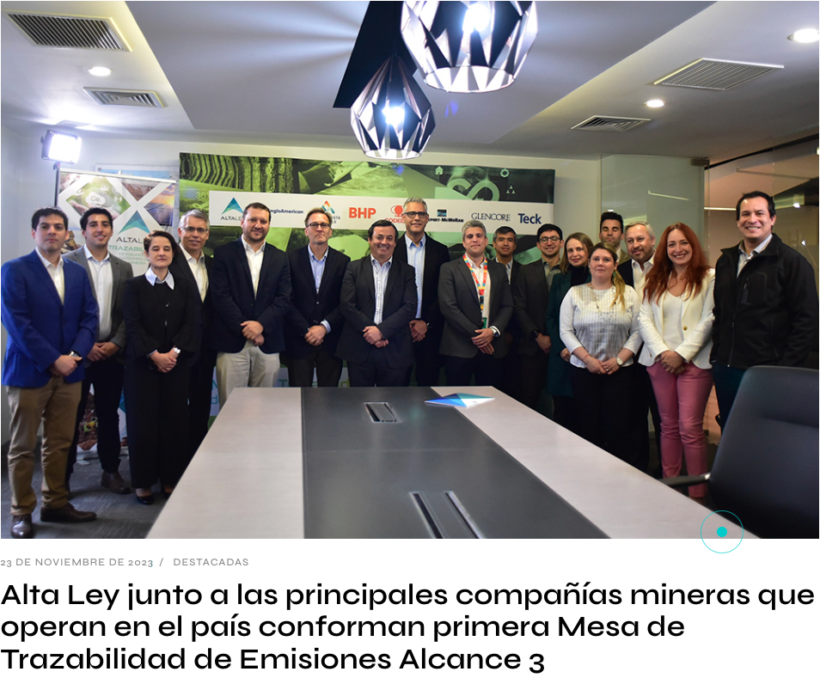
Asociatividad para Emisiones GEI – Alcance 3
Miembros de la Mesa
Socios del proyecto
Notes:
Necesitamos tener una mirada común para contar con una herramienta que permita contabilizar correctamente las emisiones alcance 3 de nuestros proveedores.
Contar con información propia del Chile y la región (Latam) permitirá calcular factores específicos para nuestra realidad, así el cálculo de estas emisiones será más preciso (evitando sobrestimación por uso de factores que representan otras realidades).
Para el enrolamiento de los proveedores se requieren incentivos para el uso de la calculadora de emisiones, lo cual puede ocurrir a través de los proceso de licitación donde se incorpore un requisito de reporte anual de emisiones GEI o para quienes declaren sus emisiones contar con una verificación de 3° parte gratuita, como la que considera Huella Chile para los primeros años.

Slide 5
Mesa de Trazabilidad – Emisiones GEI Alcance 3
Guía metodológica
Trabajo técnico con ICA, asesores técnicos y Comité Ejecutivo Mesa EA3
Pilotaje con proveedores
Definición de proveedores para formación de capacidades y cálculo de huella de carbono
Cronograma
Ago 23
Sep – Dic 23
2024
Reunión de Kick-Off
Sesiones mensuales de Comité Ejecutivo
Relacionamiento con stakeholders
Alineamiento estratégico frecuente con stakeholders relevantes del gremio minero y proveedores
4 sesiones de Comité Ejecutivo
Agenda comunicacional
Coordinación liderada por Alta Ley con equipos comunicacionales de cada empresa frente a nuevas oportunidades de difusión
Notes:
Objetivo: desarrollo de una guía metodológica para la medición y reporte de las emisiones de alcance 3 con foco en la industria minera del cobre, basada en la homologación de estándares y protocolos existentes.
Alcance: colaboración con proveedores mineros para mejorar la disponibilidad de información sobre huella de carbono de productos y servicios.
Pilotaje:
se desarrollará un pilotaje para la medición de la huella de carbono de producto de proveedores mineros (25) a partir de la plataforma www.huellaminera.cl.
El objetivo principal es aumentar la madurez del ecosistema local de proveedores en relación a la medición y reporte de su huella de carbono
Las EA3 representan un 51% de las emisiones totales para el caso de Chile, con 2,9 tCO2e/TMF para el año 2019. • Al descomponer las emisiones por macroprocesos, esto es: operación minaplanta, FURE y transporte marítimo de productos1 , la mayor fracción de las EA3 en el caso de Chile se las lleva la operación minaplanta (59%), luego la FURE (35%) y el porcentaje restante (6%) corresponde al transporte marítimo de los productos.
En cuanto a la distribución de las EA3 entre producción y transporte de insumos utilizados a nivel operación mina-planta, las estimaciones muestran que la gran mayoría de las emisiones provienen de la producción de los insumos (en torno al 90%).
Respecto al origen de las EA3 a nivel operación mina-planta entre locales e importadas, en el caso de Chile se distribuyen en 57% importadas y 43% locales.
En relación con cuáles son los insumos que más contribuyen a las EA3, en la operación mina-planta, éstos son: bolas de molienda, explosivos y combustible.

Slide 6
EA3 y la carbono neutralidad del sector minero
Oportunidades metodológicas.
Oportunidades de información.
Oportunidades de capacidades de las empresas.
Oportunidades de capacidades institucionales.

Slide 7
Gracias

